Slide 1

姚晟

Slide 2
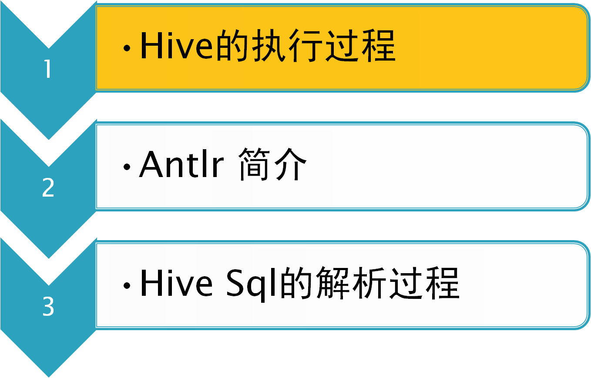

Slide 3

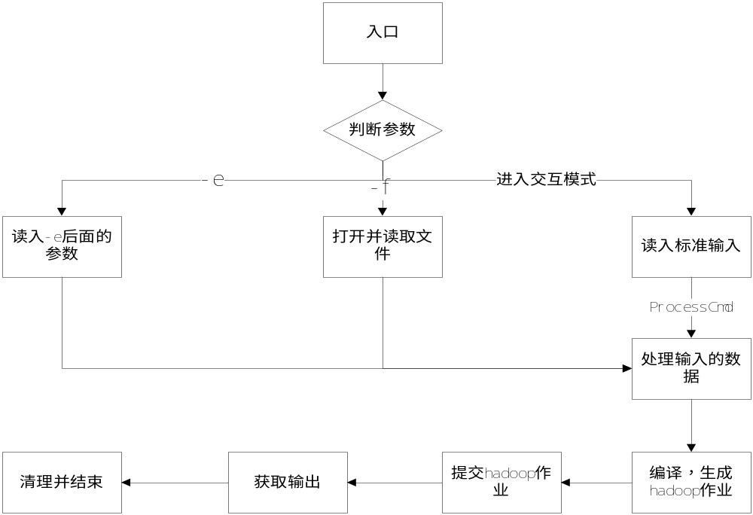

Slide 4
1. 入口 /bin/cli.sh
调用CliDriver类进行初始化过程
处理 -e， -f， -h等信息，如果是-h，打印提示信息，并退出
读取hive的配置文件，设置HiveConf
创建一个控制台，进入交互模式
2. 在交互方式下，读取每一个输命令行，直到’;’为止，然后提交给processLine(cmd)方法处理，该方法将输入的流以;分割成多个命令 ，然后交给processCmd(cmd)方法

Slide 5
3. ProcessCmd(cmd) 对输入的命令行进行判断，根据命令的第一个记号(Token),分别进入相应的流程
quit or exit 系统正常退出
！开头的命令行 执行操作系统命令
source 开头的,读取外部文件 并执行文件中的命令
list 列出 jar file archive
其他命令提交给Commandprocess ，进行命令的预处理

Slide 6
4. 命令的预处理 CommandProcess
根据输入命令的第一个记号，分别进行处理
set ： 调用SetProcess类，设置hive的环境参数，并保存在该进程的HiveConf中
dfs： 调用DfsProcess类，调用hadoop的shell接口，执行hadoop的相关命令
add： 调用AddResourceProcessor ，导入外部的资源，只对该进程有效
delete: 与add对应，删除资源
其他 ：提交给Driver类，进行下一步的处理

Slide 7
5. 命令的处理( Driver类的run方法）
编译 complie（Hive的核心部分）
通过语言识别工具Antlr，验证语句的合法性
将sql转换成一个抽象语法树(AST)
定义树解释器Operator，将AST翻译成逻辑操作树
调用genMapRed方法，生成物理执行计划
获取读写锁
对操作的表获取一个读写锁acquireReadWriteLocks
执行 execute
将生成的Task提交hadoop API 处理
返回任务的执行时间和状态(成功 失败)

Slide 8
6. 获取执行的结果
任务执行失败，抛出异常
执行成功后，调用Driver的GetReuslt方法，顺序打开每一个输出文件
获取每一行的输出，并打印到控制台
7. 执行清理
清理hive执行过程中的中间文件和临时文件
退出该条命令的执行，返回控制台并等待下一条命令的输入

Slide 9

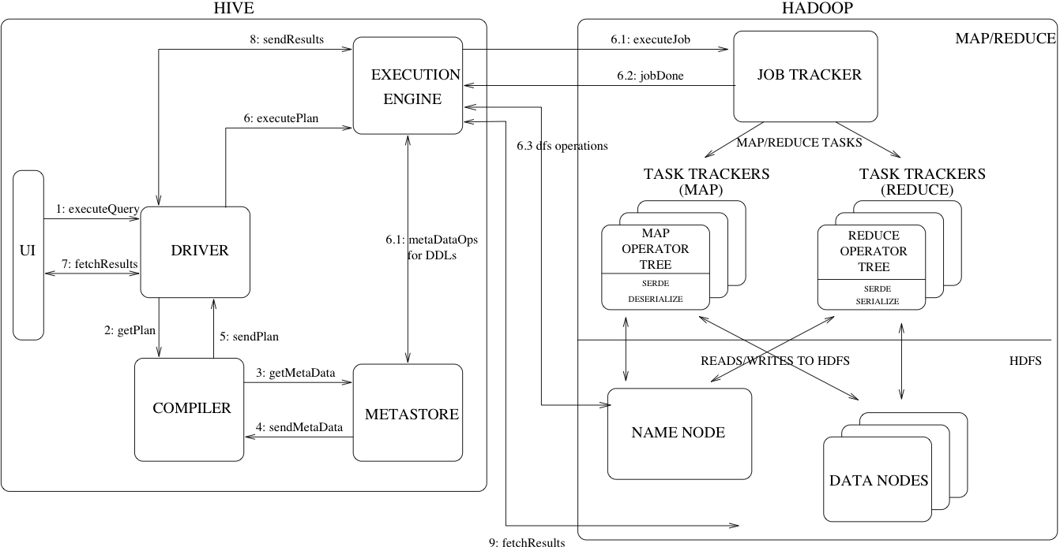
4. run(cmd)的执行过程
Complie：
Execute：

Slide 10
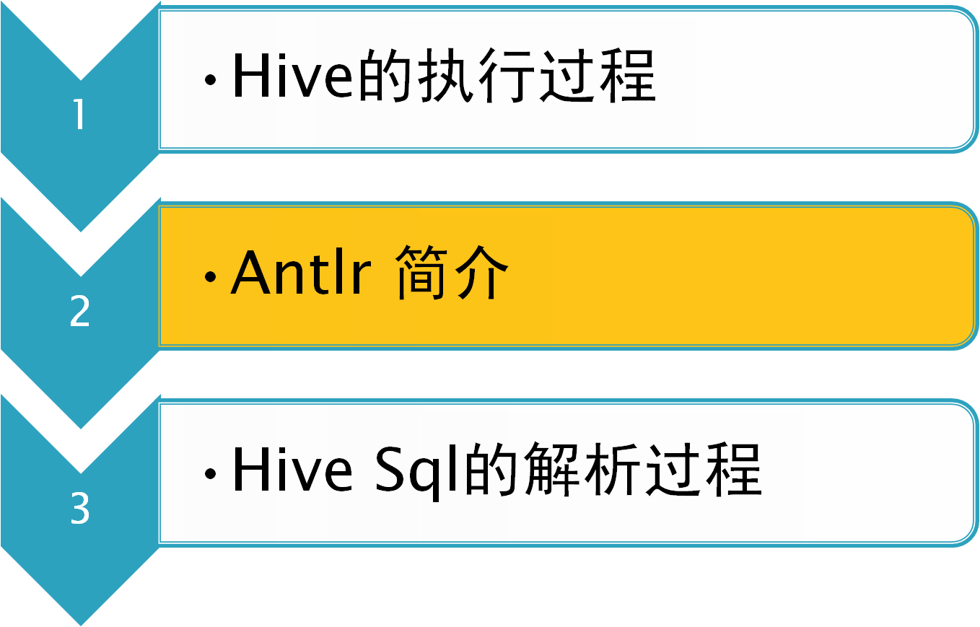

Slide 11

Antlr(ANother Tool for Language Recognition)
又一个语言识别工具
Antlr提供了一种语言工具框架
定义标示符，关键字（词法分析）
定义表达式(语法分析)
可以将文本转换成抽象语法树（AST)
树的解析（树分析器）

Slide 12

词法分析识别的是字符流
通过词法规则，依次读入字符，并转换成记号(Token)
例如，s e l e c t--->select 关键字的过程就是一个词法分析的过程
词法分析过程是一个ASCII分类整理的过程，哪些地方可以跳过(空格、换行、注释) ，哪些记号属于标识符，哪些记号属于字符串、整数、浮点数等。
词法部分的定义以大写字母开头

Slide 13
常见的词法定义
INT：(‘0’..’9’)+ //定义一个正整数
FLOAT：INT(’.’INT) //定义一个浮点数
CHAR： (‘A’..‘Z’ | ‘a’..‘z’) //定义一个字符
String： ‘”’(CHAR+)’”’ //定义一个字符串
WS : (‘ ’ |‘\t’ |‘\n’ |‘\r’ )+ {skip();} //定义一个可以忽略的字符
COMMENT : ‘/*’ . * ‘*/‘ //定义一个多行注释
LINE_COMMENT : ‘//’ ~ (‘\n’ | ‘\r’) * ‘\r’? ‘\n‘
//定义一个单行注释

Slide 14

根据词法分析输出的记号流，分析语法结构，并添加代表语法结构的抽象单词（如：表达式、类、方法等），按照语法结构生成语法树的过程
语法分析定义了输入字符串的合法性
语法分析将词与词之间的关系用一个语法树表达出来
语法部分的定义由小写字母开头、
语法分析可以生成抽象语法树(AST)

Slide 15
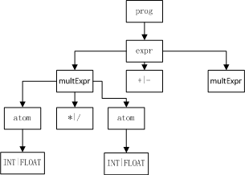
语法分析器举例：
prog: expr //语法解释的入口
expr : multExpr ((‘+’|‘-’) multExpr)* ; //定义加减的规则
multExpr : atom ((‘*’|‘/’) atom)* ; //乘除法的规则
atom: ‘(’ expr ‘)’ | INT |FLOAT ; //终结的节点

Slide 16

在语法定义中直接定义动作
expr returns [int value]
: e=multExpr {$value = $e.value;}
( ‘+’ e=multExpr {$value += $e.value;}
| ‘-’ e=multExpr {$value -= $e.value;}
)*
;
multExpr returns [int value]
: e=atom {$value = $e.value;} (‘*’ e=atom {$value *= $e.value;})*
;
atom returns [int value]
: INT {$value = Integer.parseInt($INT.text);}

Slide 17
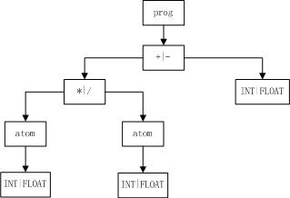
抽象语法树 表达token之间关系的(根节点与叶子节点)
prog: expr //语法解释的入口
expr : multExpr ((‘+’|‘-’) ^multExpr)* ; //定义表达式的规则
multExpr : atom ((‘*’|‘/’) ^atom)* ; //乘除法的规则
atom: ‘(’ expr ‘)’ | INT |FLOAT ; //终结的节点

Slide 18

对AST的分析，不同的节点记号，进行不同的动作，如
expr returns[Integer value]
: ^('+' e1=expr e2=expr) {$value = e1.value+ e2.value;}
| ^('-' e1=expr e2=expr) {$value = e1.value - e2.value;}
| ^('*' e1=expr e2=expr) {$value = e1.value * e2.value;}
| ^('/' e1=expr e2=expr) {$value = e1.value / e2.value;}
;

Slide 19

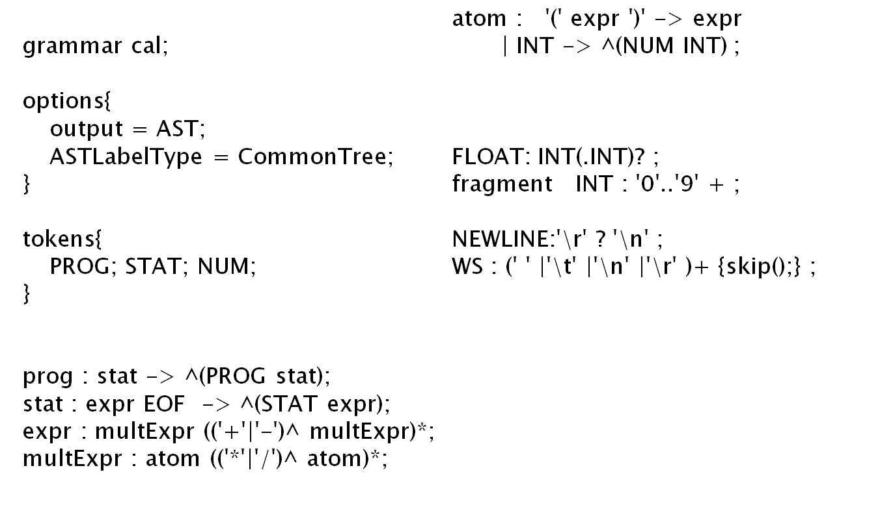

Slide 20
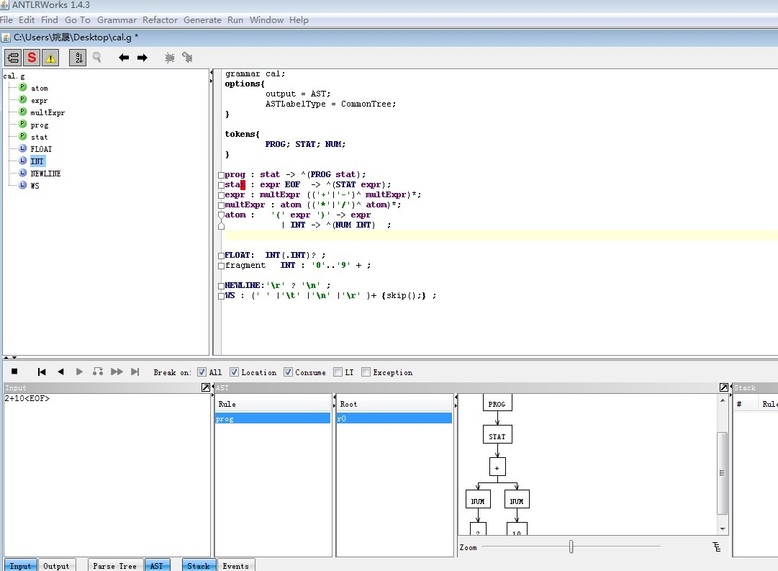
调试工具antlrwork---一个图形化的antlr语法调试工具

Slide 21

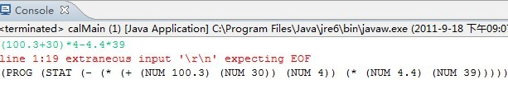
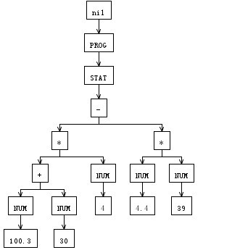
import org.antlr.runtime.*;
import org.antlr.runtime.tree.*;
public class calMain {
public static void main(String[] args) throws Exception {
ANTLRInputStream input = new ANTLRInputStream(System.in);
calLexer lexer = new calLexer(input);
CommonTokenStream tokens = new CommonTokenStream(lexer);
calParser parser = new calParser(tokens);
try {
calParser.prog_return r = parser.prog();
System.out.println(((BaseTree)r.getTree()).toStringTree());
} catch (RecognitionException e) {
System.err.println(e);
}
}
}

Slide 22

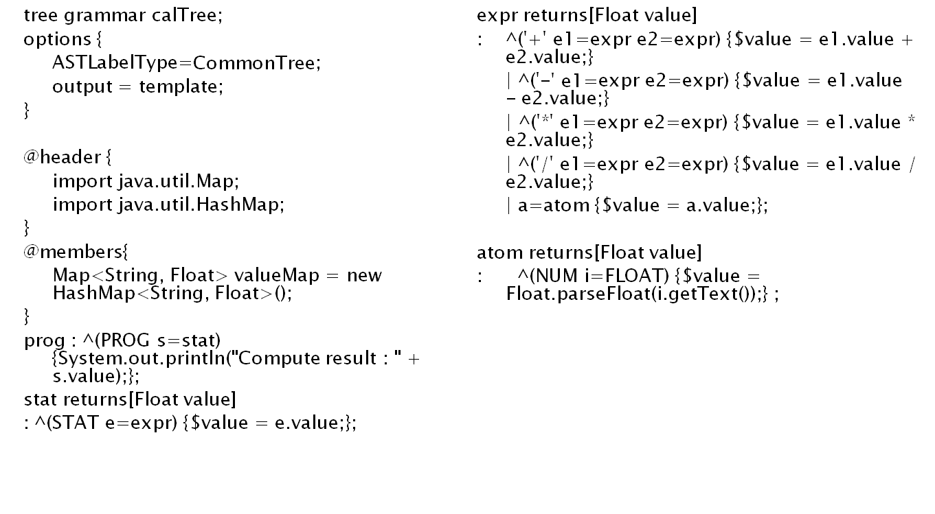

Slide 23

Linux公社（LinuxIDC.com）于2006年9月25日注册并开通网站，Linux现在已经成为一种广受关注和支持的一种操作系统，IDC是互联网数据中心，LinuxIDC就是关于Linux的数据中心。
Linux公社是专业的Linux系统门户网站，实时发布最新Linux资讯，包括Linux、Ubuntu、Fedora、RedHat、红旗Linux、Linux教程、Linux认证、SUSE Linux、Android、Oracle、Hadoop等技术。

Slide 24
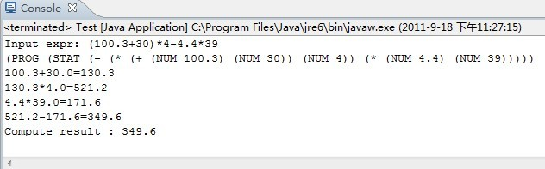
增加如下代码
CommonTree t = (CommonTree)r.getTree();
CommonTreeNodeStream nodes = new CommonTreeNodeStream(t);
nodes.setTokenStream(tokens);
CalTree walker = new CalTree (nodes);
walker.prog();

Slide 25
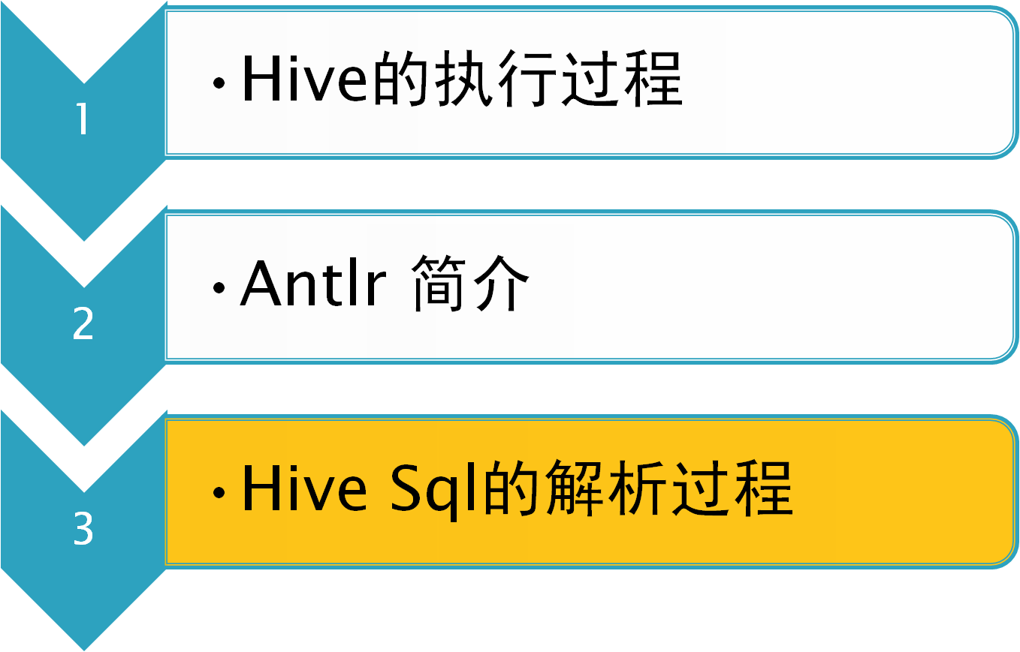

Slide 26

SELECT A.MEMBER_ID,COUNT(*) FROM A JOIN B ON A.MEMBER_ID=B.MEMBER_ID GROUP BY A.MEMBER_ID HAVING COUNT(*)>1
statement : explainStatement EOF | execStatement EOF ; execStatement @init { msgs.push("statement"); } @after { msgs.pop(); } : queryStatementExpression | loadStatement | ddlStatement ; queryStatementExpression : queryStatement (queryOperator^ queryStatement)* ; | queryStatement : fromClause ( b+=body )+ -> ^(TOK_QUERY fromClause body+) | regular_body ;

Slide 27

SELECT A.MEMBER_ID,COUNT(*) FROM A JOIN B ON A.MEMBER_ID=B.MEMBER_ID GROUP BY A.MEMBER_ID HAVING COUNT(*)>1
selectStatement : selectClause fromClause whereClause? groupByClause? havingClause? orderByClause? | clusterByClause? distributeByClause? sortByClause? limitClause? -> ^(TOK_QUERY fromClause ^(TOK_INSERT ^(TOK_DESTINATION ^(TOK_DIR TOK_TMP_FILE)) selectClause whereClause? groupByClause? havingClause? orderByClause? clusterByClause? distributeByClause? sortByClause? limitClause?)) ;

Slide 28

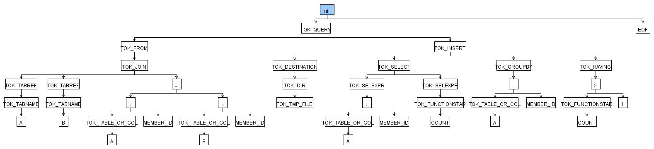
SELECT A.MEMBER_ID,COUNT(*) FROM A JOIN B ON A.MEMBER_ID=B.MEMBER_ID GROUP BY A.MEMBER_ID HAVING COUNT(*)>1

Slide 29

SELECT A.MEMBER_ID,COUNT(*) FROM A JOIN B ON A.MEMBER_ID=B.MEMBER_ID GROUP BY A.MEMBER_ID HAVING COUNT(*)>1
SemanticAnalyzer
根据语法树的根节点类型选择相应的分析器
FunctionSemanticAnalyzer
SemanticAnalyzerFactory
BaseSemantic Analyzer
DDLSemantic Analyzer
LOADSemantic Analyzer
ExplainSemanticAnalyzer

Slide 30

SELECT A.MEMBER_ID,COUNT(*) FROM A JOIN B ON A.MEMBER_ID=B.MEMBER_ID GROUP BY A.MEMBER_ID HAVING COUNT(*)>1
case HiveParser.TOK_SELECT:
qb.countSel();
qbp.setSelExprForClause(ctx_1.dest, ast);
if (((ASTNode) ast.getChild(0)).getToken().getType() == HiveParser.TOK_HINTLIST) {
//设置HINTs(MAPJOIN, STREAMTABLE,HOLD_DDLTIME）
qbp.setHints((ASTNode) ast.getChild(0));
}
LinkedHashMap<String, ASTNode> aggregations = doPhase1GetAggregationsFromSelect(ast);
doPhase1GetColumnAliasesFromSelect(ast, qbp);
qbp.setAggregationExprsForClause(ctx_1.dest, aggregations);
qbp.setDistinctFuncExprsForClause(ctx_1.dest,
doPhase1GetDistinctFuncExprs(aggregations));
break;
读取并设置HINTs
设置字段列表和别名
设置 聚集函数和Distinct函数
将上述信息保存到QBParseInfo 容器中

Slide 31

获取表名，别名 递归处理子查询，子查询必须有别名 处理LATERAL VIEW中的内容 将上述信息保存到QBParseInfo 容器中
SELECT A.MEMBER_ID,COUNT(*) FROM A JOIN B ON A.MEMBER_ID=B.MEMBER_ID GROUP BY A.MEMBER_ID HAVING COUNT(*)>1
case HiveParser.TOK_FROM:
int child_count = ast.getChildCount();
if (child_count != 1) {
throw new SemanticException("Multiple Children " + child_count);
}
// Check if this is a subquery / lateral view
ASTNode frm = (ASTNode) ast.getChild(0);
if (frm.getToken().getType() == HiveParser.TOK_TABREF) {
processTable(qb, frm);
} else if (frm.getToken().getType() == HiveParser.TOK_SUBQUERY) {
processSubQuery(qb, frm);
} else if (frm.getToken().getType() == HiveParser.TOK_LATERAL_VIEW) {
processLateralView(qb, frm);
} else if (isJoinToken(frm)) {
processJoin(qb, frm);
qbp.setJoinExpr(frm);
}
break;

Slide 32

SELECT A.MEMBER_ID,COUNT(*) FROM A JOIN B ON A.MEMBER_ID=B.MEMBER_ID GROUP BY A.MEMBER_ID HAVING COUNT(*)>1
case HiveParser.TOK_GROUPBY:
// Get the groupby aliases - these are aliased to the entries in the
// select list
if (qbp.getSelForClause(ctx_1.dest).getToken().getType() == HiveParser.TOK_SELECTDI) {
throw new SemanticException(ErrorMsg.SELECT_DISTINCT_WITH_GROUPBY
.getMsg(ast));
}
qbp.setGroupByExprForClause(ctx_1.dest, ast);
skipRecursion = true;
break;
检查语法 DISTINCT和group by 不能在同一个sql中
设置group by 到容器

Slide 33

SELECT A.MEMBER_ID,COUNT(*) FROM A JOIN B ON A.MEMBER_ID=B.MEMBER_ID GROUP BY A.MEMBER_ID HAVING COUNT(*)>1
case HiveParser.TOK_HAVING:
qbp.setHavingExprForClause(ctx_1.dest, ast);
qbp.addAggregationExprsForClause(ctx_1.dest, doPhase1GetAggregationsFromSelect(ast));
break;
设置HAVING字句
添加HAVING中的聚集函数
两个主要容器
qb 存放sql block的基本单元
QBPraseInfo： 存放语义分析后的信息

Slide 34

//获取实际的列的标号 如_col0 _col1 _co2
ArrayList<ExprNodeDesc> colList = conf.getColList();
eval = new ExprNodeEvaluator[colList.size()];
for (int i = 0; i < colList.size(); i++) {
assert (colList.get(i) != null);
eval[i] = ExprNodeEvaluatorFactory.get(colList.get(i));
}
//生成REDUCE的输出格式
for (int i = 0; i < eval.length; i++) {
try {
output[i] = eval[i].evaluate(row);
} catch (HiveException e) {
throw e;
} catch (RuntimeException e) {
throw new HiveException("Error evaluating "
+ conf.getColList().get(i).getExprString(), e);
}
}

Slide 35
SELECT A.MEMBER_ID,COUNT(*) FROM A INNER JOIN B ON A.MEMBER_ID=B.MEMBER_ID GROUP BY A.MEMBER_ID HAVING COUNT(*)>1
需要2阶段map-reduce
第一个阶段的select 逻辑操作树
Select Operator
expressions:
expr: _col0
type: string
outputColumnNames: _col0 输出 A.member_id
第二阶段的select逻辑操作树
Select Operator
expressions:
expr: _col0
type: string
expr: _col1
type: bigint
outputColumnNames: _col0, _col1 输出 A.member_id,count(*)

Slide 36

物理计划的生成
通过genMapRedTasks，递归访问逻辑操作树，将前面的逻 辑计划操作树转换成一系列的序列化的Map/Reduce任务
并将生成的计划输出到一个xml文件中，并返回Driver类
物理计划的执行
最后，调用execute()方法，提交至hadoop作业，完成整个sql的执行

Slide 37
。资料来源互联网：由about云共享，欢迎加入about云官方群（39327136），云计算爱好者群

